Slide 1
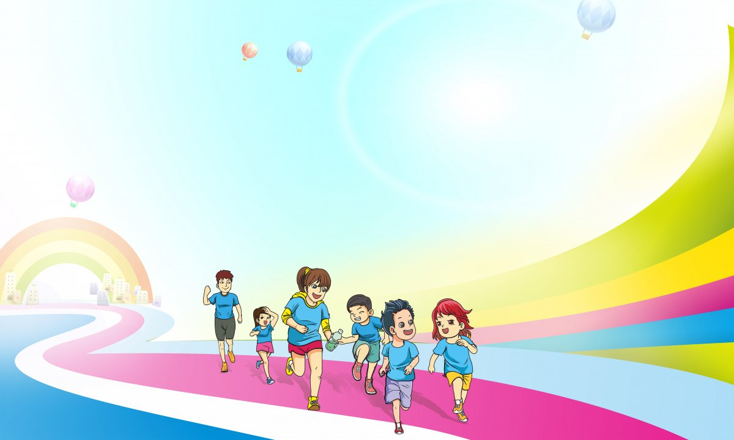
Муниципальное бюджетное образовательное учреждение детский сад № 5 «Родничок» комбинированного вида с. Сарыг-Сеп
Дистанционное обучение
II неделя (8-14 апреля 2024г.)
средняя группа
длительность занятия 20 минут
Физическая культура
Подготовил: руководитель
по физическому воспитанию
Серен Рада Ооржаковна

Slide 2
Уважаемые родители!
Во время деятельности с ребёнком сделайте, пожалуйста, фотографии.
Отправить фотографии можно в группу или лично вашему воспитателю.

Slide 3
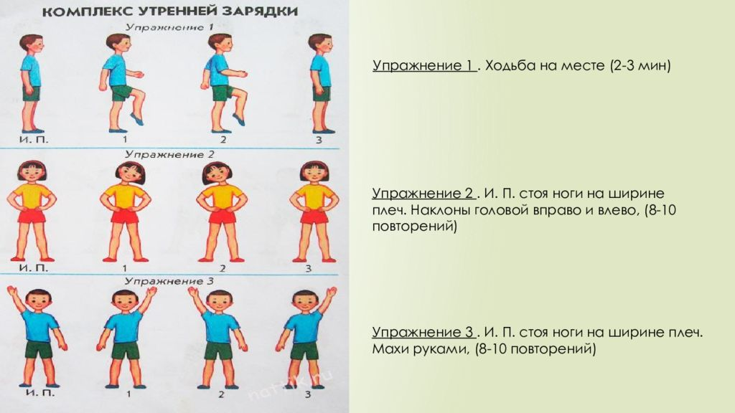
И.п. Ходьба на месте.
И.п. Наклоны головой вправо и влево
Выполнить 8-10 раз.

Slide 4
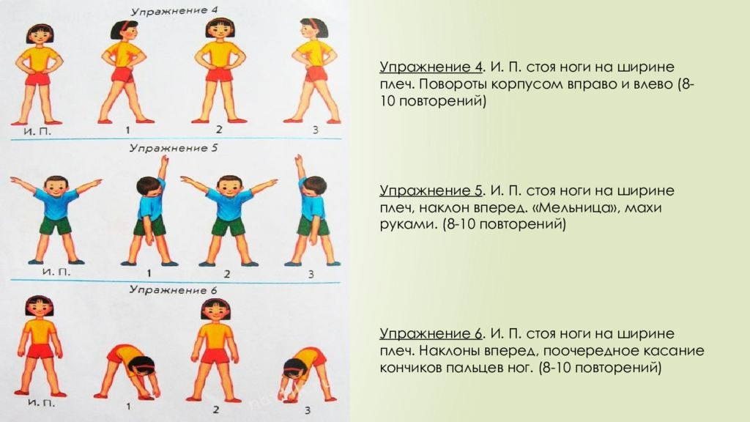
И.п. Махи руками.
И.п. Повороты туловища вправо и влево. Выполнить 8-10 раз.

Slide 5
И.п. Стоя на ширине плеч. Наклоны вперед, поочерёдное касание кончиков пальцев ног. (8-10 раз)
И.п. Стоя на ширине плеч, наклоны, махи руками «мельница». Выполнить 8-10 раз.

Slide 6
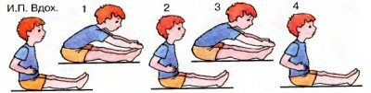
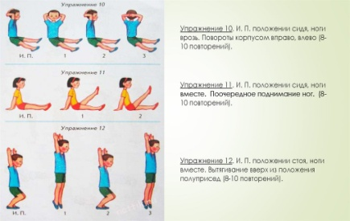
И.п. Наклон вперёд, руки вперёд, дотянуться до носков ног, выдох.. (8-10 раз)
И.п. Сидя, ноги врозь. Повороты корпусом вправо и влево. Выполнить 8-10 раз.

Slide 7
И.п. Сидя, ноги вместе. Поочерёдное поднимание ног. (8-10 раз)
И.п. Стоя, ноги вместе. Вытягивание вверх из положения полуприсед. Выполнить 8-10 раз.

Slide 8
Спасибо за внимание!

